Slide 1
QIV vs. TIV: Análisis de Costo Efectividad, experiencias en Uruguay & Paraguay
25/11/2021

Slide 2
Equipos de Investigación
Análisis Costo Efectividad Uruguay
Análisis Costo Efectividad Paraguay
Lucile Bellier Consultant (Creativ-Ceutical)
José Luis Huerta Consultant (Creativ-Ceutical)
Pablo Manuel Bianculli Ex - Value & Access South Cone (Sanofi Pasteur)
Audrey Petitjean HEVA Global (Sanofi Pasteur)
Raúl Castro Rodríguez
Director de Proyecto (CEDE - Universidad de los Andes - Colombia)
Jorge Armando Rueda Gallardo
Investigador (CEDE - Universidad de los Andes - Colombia)
Antonio Arbo
Investigador (Instituto de Medicina Tropical – Paraguay)
Celia Martinez
Investigador (Instituto de Medicina Tropical – Paraguay)
Cynthia Vázquez
Investigador (Laboratorio Central de Salud Pública – Paraguay)
Pablo Manuel Bianculli Ex - Value & Access South Cone (Sanofi Pasteur)
Audrey Petitjean HEVA Global (Sanofi Pasteur)
Hugo Dibarboure Public Affairs South Cone (Sanofi Pasteur)
Juan Guillermo López Ex - Regional HEOR Sanofi Pasteur
Ignacio Olivera Associate (CINVE Salud)
Carlos Grau Associate (CINVE Salud)
Gustavo Mieres Associate (CINVE Salud)
Luis Lazarov Associate (CINVE Salud)
Hugo Dibarboure Public Affairs South Cone (Sanofi Pasteur)
Juan Guillermo López Ex - Regional HEOR Sanofi Pasteur

Slide 3
Antecedentes – Utilidad del Análisis de Costo Efectividad
La influenza tiene un impacto en la sociedad, tanto en la salud publica con en términos económicos.
Las infecciones agudas de las vías respiratorias, la influenza y la neumonía representan una de las
principales causas de casos ambulatorios, hospitalizados y muertes.
El beneficio esperado de la vacunación es mejorar las condiciones de salud de la población, liberar
recursos para la atención de otras enfermedades, así como mejorar el bienestar y la calidad de vida
de los hogares.
En este contexto y bajo las perspectivas del presente estudio, el método de Análisis de Costo
Efectividad (ACE), intenta determinar si la implementación de la vacuna tetravalente contra la influenza
(QIV) tiene un efecto positivo en términos económicos y epidemiológicos en comparación con la vacuna
trivalente (TIV)
El ACE es un insumo necesario y útil tanto para las toma de decisiones en el sub-sector privado como en
las políticas de salud pública.

Slide 4
Background & objectives Objectives
The objectives of these 2 studies were to:
Assess the cost-effectiveness of replacing TIV with QIV in Uruguay (for one average season*) and Paraguay (for the period 2012-2017),
Estimate the cost required to replace TIV with QIV in the national vaccination scheme in Uruguay (for one average season*) and Paraguay (for the period 2012-2017).
*In order to account for the heterogeneity of influenza seasons, an average influenza season was defined by aggregating the data from the past seven seasons (i.e. 2013 to 2019 for UY).

Slide 5
METHODS

Slide 6
Methods Model overview
Type of model: | Static decision-analytic model (Uruguay) / Modelo Reed-like (Paraguay)
Population: | Model population included population recommended for influenza vaccination. It was stratified by age, with specific outcome rates and vaccination coverage rates (VCRs) used in each age group.
Time frame: | One average influenza season for UY / Período de 6 años para PY (2012 al 2017)
Outcomes: | Influenza-related visits to the general practice, Number of influenza cases (incl. the cases that did not consult a GP), Influenza-related hospitalisations, Influenza-related deaths, Life-years, Quality-adjusted life-years (QALYs) lost to illness and early death (UY). Años de vida ajustados por discapacidad (AVAD) perdidos por enfermedad y muerte temprana (PY)
Strategies: | Vaccination with QIV; vaccination with TIV
Discount rate: | 3% per annum (for long-term outcomes only, i.e. QALYs lost to early death)
Perspectives: | Third party payer (TPP) and Societal
Notes:
El estudio de UY considera toda la población elegible y tiene un abordaje “clásico”/forward looking. Fue realizado CreativCeutical, enviado a HV&I
El estudio de PY también considera toda la población elegible y utilizo un criterio algo heterodoxo: combinaron el abordaje “Reed-like” (ie “q hubiera pasado si…”) con un CEA. Fue realizado por UniAndes y se envió a Revista Chilena de Infectoogía.

Slide 7
Structure of Cost-Effectiveness Model - Uruguay
Strain-specific outcomes rates, general population
Strain-specific outcomes rates, without vaccination
Strain-specific outcomes rates, with TIV
Strain-specific outcomes rates, with QIV
Outcomes with seasonal vaccination with TIV
Outcomes with seasonal vaccination with QIV
GP consultation
Hospitalization
Deaths
GP consultation
Hospitalization
Deaths
Cost with TIV
QALYS with TIV
Cost with QIV
QALYS with QIV
QIV vs TIV
Incremental cost & outcomes
ICER

Slide 8
Structure of Cost-Effectiveness Model - Paraguay
Escenario 1 Información Nacional
Informes epidemiológicos periódicos Laboratorio Central de Salud.
Extrapolación de los centros de vigilancia a la población total
Estimación de casos vacunación trivalente y tetravalente
Desagregado según grupo etario
Casos totales
Casos hospitalizados
Muertes
Información inicial
Casos totales
Casos
hospitalizados
Muertes
Desagregación por rangos de edad
Cobertura de la vacunación
Razón Costo Efectividad Incremental / PIB per cápita
(Perspectiva tercer pagador y social)
Análisis univariado de sensibilidad
(Análisis de tornado)
Modelo Reed-like
Tasa de reducción de casos
Paraguay
Modelo de Análisis de Costo Efectividad
Estimación de costos
Costo directo médico del Sistema de Salud
Costo Directo de los hogares
Costo indirecto
Ingreso no percibido por muerte prematura
Estimación carga
Años de Vida Ajustados por Discapacidad (AVAD)
Vacuna TIV vs QIV
Costos evitados
AVAD evitados
Escenario 2 Información Internacional
Estandarización de datos locales a partir de probabilidades de ataque
de la
patología según
la literatura internacional

Slide 9
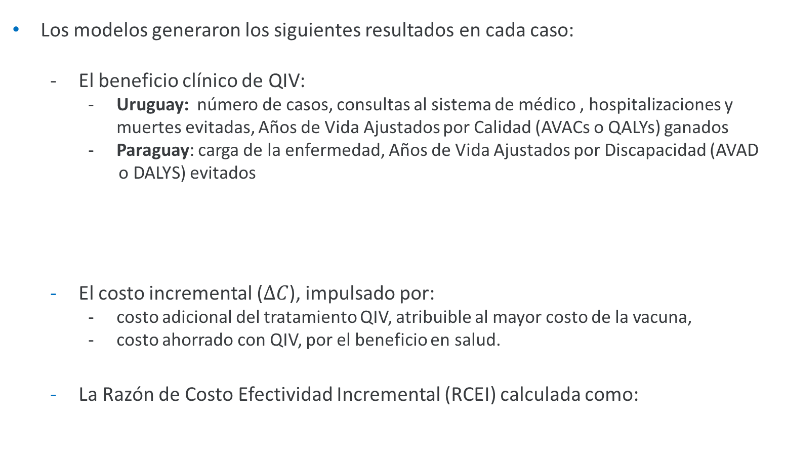


Model output
Los modelos generaron los siguientes resultados en cada caso:
El beneficio clínico de QIV:
Uruguay: número de casos, consultas al sistema de médico , hospitalizaciones y muertes evitadas, Años de Vida Ajustados por Calidad (AVACs o QALYs) ganados
Paraguay: carga de la enfermedad, Años de Vida Ajustados por Discapacidad (AVAD
o DALYS) evitados
El costo incremental ($∆C$), impulsado por:
costo adicional del tratamiento QIV, atribuible al mayor costo de la vacuna,
costo ahorrado con QIV, por el beneficio en salud.
La Razón de Costo Efectividad Incremental (RCEI) calculada como:
Años de Vida Ajustados por Discapacidad* (AVAD)
=
Años perdidos por discapacidad
+
Años perdidos debido a muerte prematura
$$Uruguay RCEI=\frac{Costo total QIV −Costo total TIV}{AVAC QIV −AVAC TIV}$$
$$Paraguay RCEI=\frac{Costo total QIV −Costo total TIV}{AVAD QIV −AVAD TIV}$$
* El cálculo de los años de vida ajustados por discapacidad siguió de la definición de Murray y López (1996) y se desagregó según grupos etarios
Notes:
Para calcular los Años de Vida Ajustados por Discapacidad (AVAD) se suman los años perdidos por discapacidad/morbilidad (AVD) y los años perdidos por mortalidad (AVP). El resultado se puede interpretar como los años de vida que se pierden como consecuencia de la enfermedad, respecto a una situación de salud ideal.

Slide 10
Inputs

Slide 11
Model inputs & assumptions
Population and life expectancy
Epidemiology of influenza & vaccination coverage
Rate of influenza-related GP consultations
Rate of influenza-related hospitalisations
Rate of influenza-related deaths
Strain distribution
Observed TIV coverage
Number of non-consulting cases
Vaccine efficacy
Utilities
Unit costs (vaccines cost and resources used cost)
Hospitalisation unit costs
Productivity loss due to illness
Productivity loss due to death

Slide 12
QIV vs. TIV Base case
Uruguay RESULTS

Slide 13
Results|Base case Clinical benefit of QIV
The replacement of TIV with QIV in the Uruguayan National Immunization Program (NIP) would result in, for an average influenza season:
744 influenza cases avoided,
505 influenza-related GP consultations avoided,
15 influenza-related hospitalisations avoided,
3 influenza-related deaths avoided,
24 life-years gained, and
37 QALYs gained.
Most of the influenza-related consultations and hospitalizations would be avoided among children ≤4 years of age and adults ≥65 years of age:
41% and 31% of avoided influenza cases, respectively
41% and 33% of avoided GP consultations, respectively
28% and 64% of avoided hospitalizations, respectively
All the avoided deaths were in the age group ≥65 years.

Slide 14
Results|Base case Incremental cost
The higher price of QIV compared to TIV would increase vaccination cost by USD 1,6M per season.
This cost would be partially offset by the generated savings:
USD 41 470 saved in the cost of GP consultation,
USD 7 560 saved in hospitalisation costs, and
USD 1585 saved in medication costs (consulting & non-consulting cases).
Also (in societal perspective), by the productivity losses prevented:
USD 4505 saved in the cost of absenteeism, and
USD 8 872 saved in the cost of early death.
The incremental cost:
Third-party payer perspective : USD 678 989
Societal: USD 673 103

Slide 15
Results|Base case Incremental cost-effectiveness ratios (ICERs)
Third-party payer perspective: 18 368 USD per QALY gained.
Societal perspective: 18 224 USD per QALY gained.
ICERs were the lowest in the elderly.
Age | ICER, TPP (in USD) | ICER, societal (in USD)
≤4yo | 23 461 | 23 434
5-19yo – High risk | 24 320 | 24 181
20-49yo – High risk | 97 256 | 94 909
50-64yo – High risk | 56 368 | 55 238
≥65yo | 12 291 | 12 259
Overall | 18 368 | 18 224

Slide 16
Deterministic Sensitivity Analysis (DSA) Tornado charts (societal perspective)
This method allows assessing the sensitivity of the model output to a variation in each individual parameter, to the highest and then to the lowest bound of a plausible interval.
Incremental Cost-Effectiveness Ratio (cost/QALY)
Notes:
For both TPP and societal perspectives, the main drivers of the model were:
The vaccine efficacy against the B-strain,
The percentage of match,
The degree of cross-protection (efficacy of the TIV against the mismatched strain),
The costs of QIV & TIV and
The percentage of B-strains.
The discount rate and the influenza-related mortality rate, consultation rate and disutility might also have some impact on the results.

Slide 17
DSA – Threshold analysis QIV price
Deterministic sensitivity analyses was performed focusing on the vaccine price.
The curve is drawn by the values of ICER (societal) for each value of QIV price.
The price of the QIV was determined for which the vaccine is cost effective considering a willingness to pay (WTP) of multiple (1, 2 & 3) GPDs per capita (~USD 20.000).
For a threshold of USD 20.000 (~1 GDP pc), QIV is a cost-effective strategy until USD 5.77.
For a threshold of USD 40.000 (~2 GDP pc), QIV is a cost-effective strategy until USD 8.68.
For a threshold of USD 60.000 (~3 GDP pc), QIV is a cost-effective strategy until USD 11.60.

Slide 18
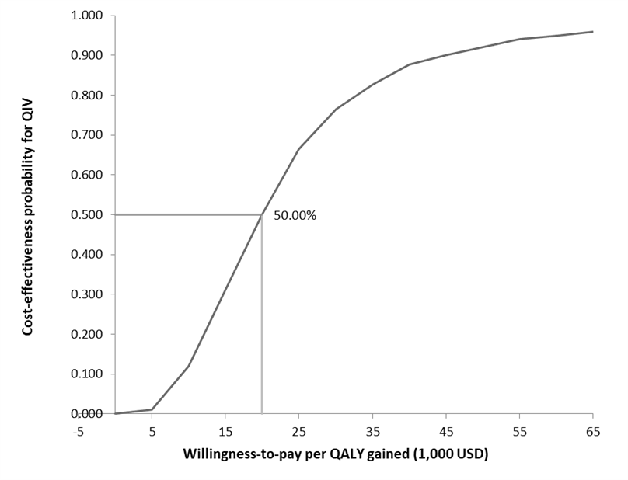
Probabilistic Sensitivity Analysis (PSA) Cost-effectiveness acceptability curve(societal)
This method allows assessing the sensitivity of the model to a joint variation in parameters.
Cost-effectiveness acceptability curve, which displays, for each value of cost-effectiveness threshold, the probability that a strategy will be accepted as cost-effective .
Notes:
Para el PSA, se especificó una distribución adecuada para cada parámetro del modelo. Luego, el modelo se ejecutó una gran cantidad de veces (1000 iteraciones) En cada ejecución, el valor de cada parámetro se extrajo aleatoriamente de su distribución respectiva.
This method allows assessing the sensitivity of the model to a joint variation in parameters.
The results are displayed in a cost-effectiveness acceptability curve, which displays, for each value of cost-effectiveness threshold, the probability that a strategy will be accepted as cost-effective .

Slide 19
QIV vs. TIV Base case
Paraguay RESULTS

Slide 20
Results|Base case Beneficios Clínicos (AVAD evitados) y Costo Incremental con QIV
Fuente: Creativ-Ceutical (2021). Reed-like model & Budget impact model to assess the impact of QIV -Paraguay
Costos
considerados
desde la
Perspectiva del Tercero Pagador
Costos
Considerados
desde la
Perspectiva
Social
Fuente: elaboración propia a partir de Creativ-Ceutical(2021), DGEEC (2019,2020), CINVE (2017), Santa María et al. (2008) y Tinoco et al. (2015)

Slide 21
Results|Base case Razon de Costo Efectividad Incremental (RCEI)

Slide 22
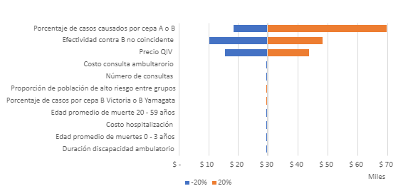
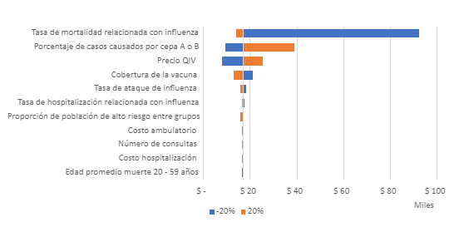
Results|Base case Analisis de Sensibilidad – Perspectiva del Tercer Pagador
Cambios del RCEI ante variaciones de las variables relevantes del modelo
Información nacional
RCEI
Información internacional
RCEI

Slide 23
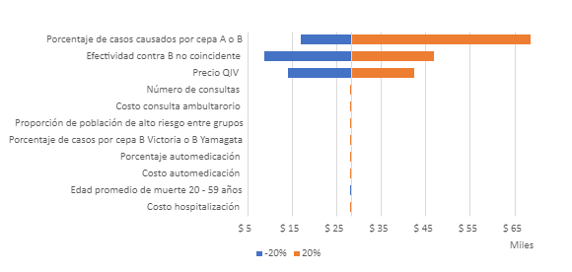
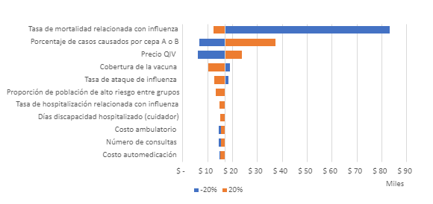
Results|Base case Analisis de Sensibilidad – Perspectiva Social
Cambios del RCEI ante variaciones de las variables relevantes del modelo
Información nacional
RCEI
Información internacional
RCEI

Slide 24
Discussion

Slide 25


Discussion Key results vs. TIV
Base case RCEI vs. TIV:
Uruguay
Third-party payer perspective: 18 368 USD per QALY gained.
Societal perspective: 18 224 USD per QALY gained.
Paraguay
Perspectiva tercer pagador: 29 671 USD (información local) y 16 962 USD (información internacional) por AVAD ganado.
Perspectiva social: 28 283 USD (información local) y 15 104 USD (información internacional) por AVAD ganado.
Lowest ICER(s) in the elderly for UY.
The main drivers of the results are: Vaccine efficacy against the B-strain, percentage of match (UY study), degree of cross-protection (efficacy of the TIV against the mismatched strain) (UY study), costs of QIV & TIV and percentage of B-strains.
Adding QIV to the Uruguayan NIP was shown to be cost-effective at a WTP threshold of USD 20.000 (~1 GDP).
Incorporar QIV al PNI de Paraguay resulta costo-efectivo en el análisis realizado con información internacional desde las perspectivas del tercer pagador y social. Resulta no costo efectivo para ambas perspectivas realizando el análisis con información nacional. En todos los casos se considera un umbral de ~3 PIB per capita (PIB = 5658 USD).
UY NIP introducción QIV (perspectiva. social. y 3er págador.)
PY NIP introducción QIV (perspectiva. social y 3er págador.)
Información internacional
PIB per capita
$$∞$$
-$∞$
Costo ahorradora (CA)
0
Altamente costo efectiva (ACE)
1
2
3
No costo efectiva (NCE)
Costo efectiva (CE)

Slide 26
Discussion Main limitations
Inputs:
Información disponible en los países:
Vigilancia sanitaria basada en centros centinela (referencia) resulta robusta para identificación de variantes, pero evidencia limitaciones para disponer de tasas de incidencia, tasas de hospitalizaciones y mortalidad.
Déficit para obtener información adecuada que permita estimar impacto y carga de la enfermedad tanto ambulatoria como hospitalaria.
Assumptions for the size of the High Risk (HR) population
Adjustment for the utility norms and Life Expectancy in the HR based on data from other countries.
The influenza-related outcome rates were estimated using data from other countries.
Outputs:
One average rate was considered for all seasons: do not capture the heterogeneity of the seasons
Model structure:
Static and not dynamic model → “herd immunity” was not considered,
The model assumed a total replacement of TIV by QIV (market sharing was not considered)
Notes:
Es interesante comentar en estos Análisis que hicimos en Cono Sur fue el déficit de información disponible y adecuada en cuanto a la vigilancia. En nuestros países es muy robusta para el encuentro de variantes, pero no lo es para descubrir impacto de la enfermedad, tanto ambulatoria como hospitalaria. En cuento a la vigilancia hospitalaria se hace en centros centinelas que generalmente son referencia. Pero esto no permite establecer un claro denominador como para disponer de tasas de incidencia de hospitalizaciones. A su vez, y a propósito de la temática de hoy, muchas veces ocurre que los pacientes adultos con enfermedad crónica que ingresan por su descontrol, no se investiga si la causa desencadenante del caso puede haber sido influenza. Por tanto no tenemos buena información de impacto en estos casos y todo junto no permite tener buena informacion de carga de la enfermedad.
Assumptions for the size of the HR population → Una de las limitaciones son los datos de prevalancia de las enfermedades crónicas en la población general

Slide 27
Gracias

